Slide 1
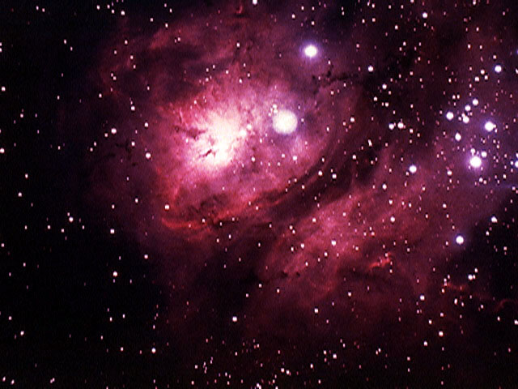
CRIACIONISMO
X
EVOLUCIONISMO

Slide 2
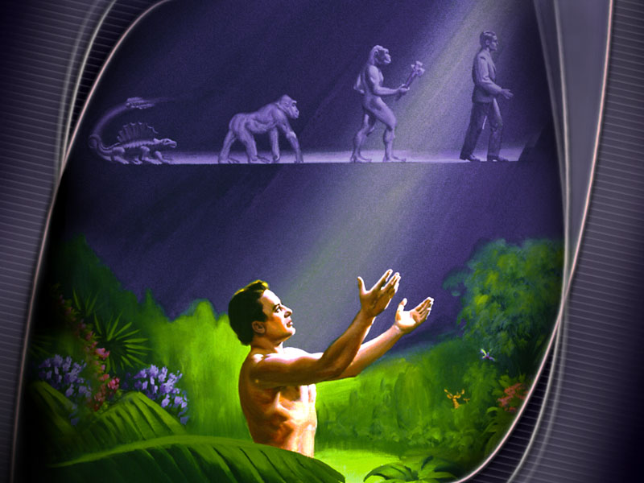

Slide 3
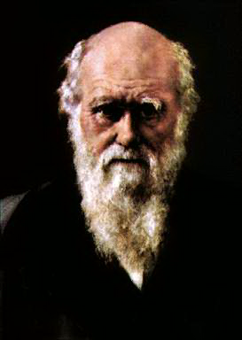

Charles Darwin

Slide 4
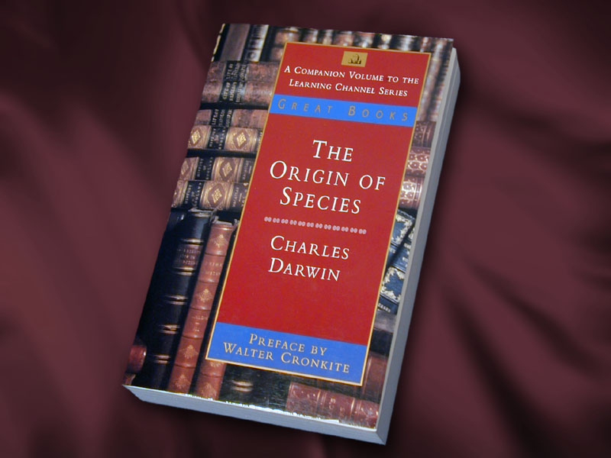
Doutrina Darwinista
Surgiu em 1859 com a publicação do livro
A Origem das Espécies

Slide 5
Segundo essa teoria, todas as espécies vivas teriam a sua origem numa só espécie ( surgida por acaso) que, por graduais metamorfoses, sempre ascendentes, através da seleção natural (sobrevive o mais apto), teria evoluído e dado lugar a novas espécies. No término dessa evolução, a espécie humana teria aparecido após a espécie simiesca (o macaco).

Slide 6
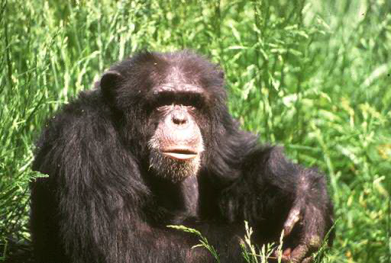
São os símios nossos pais?

Slide 7
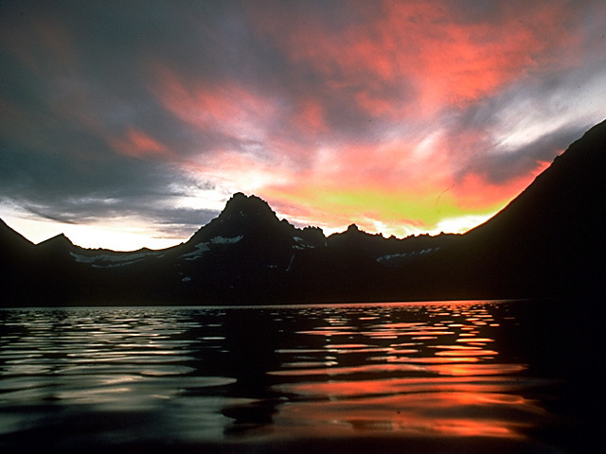
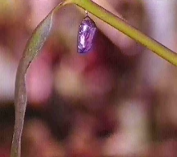
VIDA

Slide 8
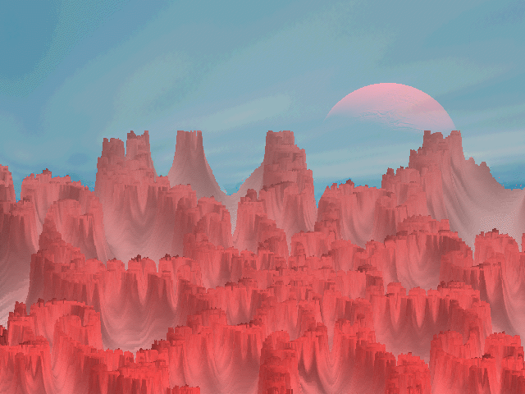
Entropia

Slide 10


Slide 11
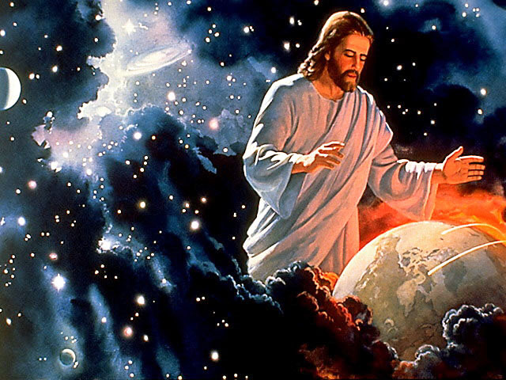
CRIACIONISMO

Slide 12

A Bíblia diz que fomos feitos à imagem de Deus

Slide 13
A Semana da Criação
Gênesis 1
Aves
Continentes
Bênção
Sol
Peixes
Homem
Oceanos
Santo
Luz
Céus
Lua
Répteis
Mamíferos
Plantas
Estrelas
Descanso
1º Dia
2º Dia
3º Dia
4º Dia
5º Dia
6º Dia
7º Dia

Slide 14
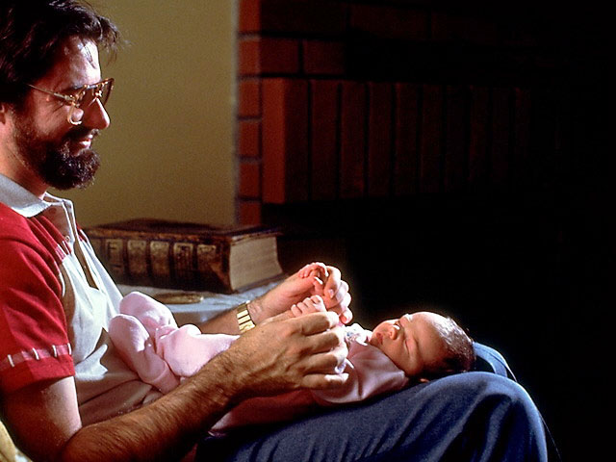
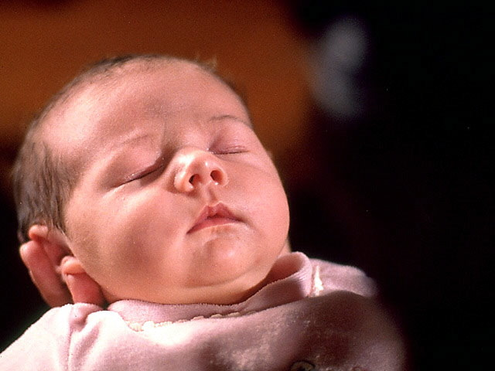

Slide 15
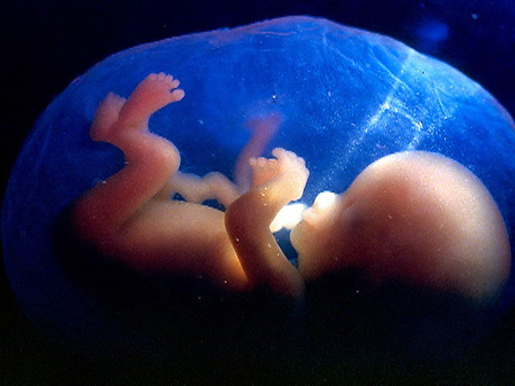

Slide 16
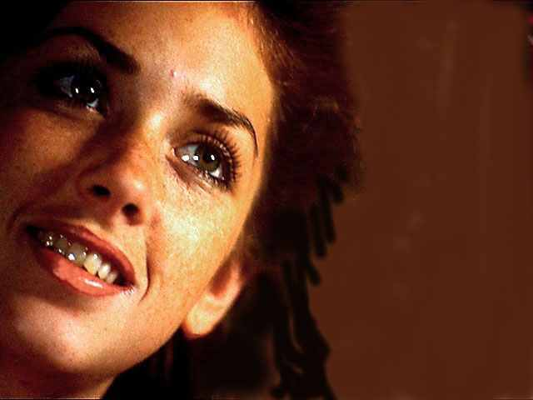

Slide 17
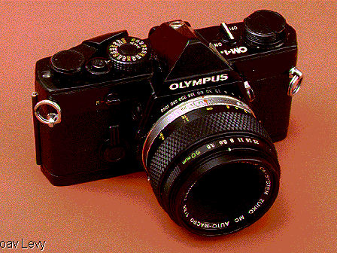

Slide 18
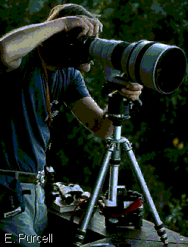

Slide 19
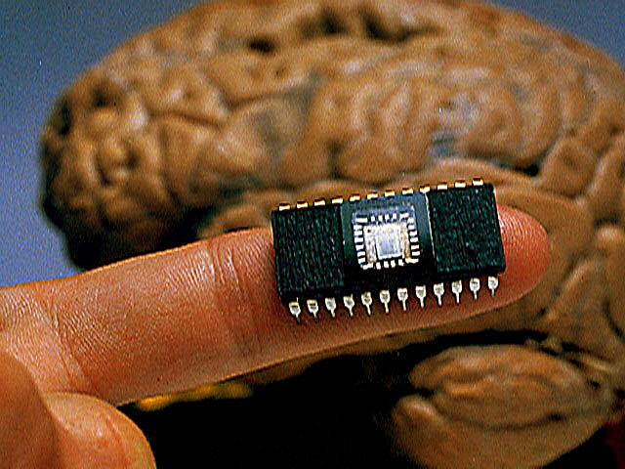

Slide 20
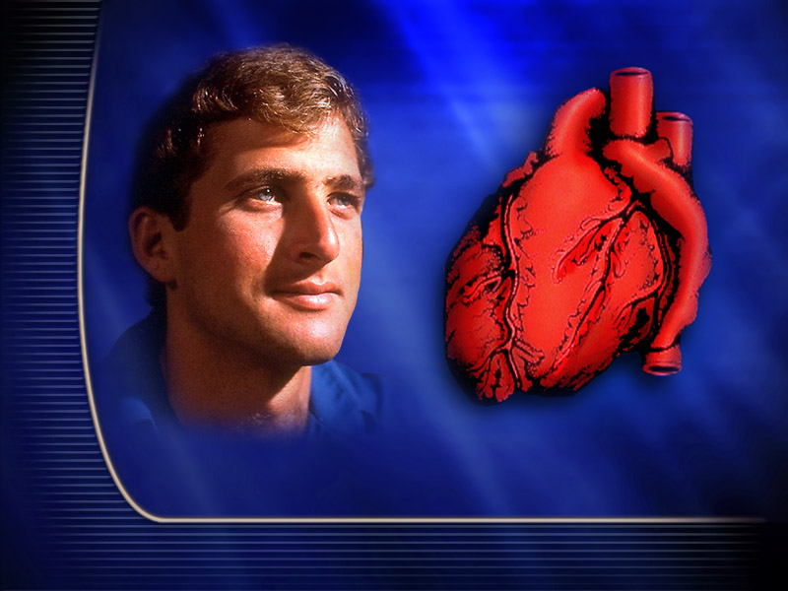
O coração bombeia 7.500 litros de sangue por dia.

Slide 21
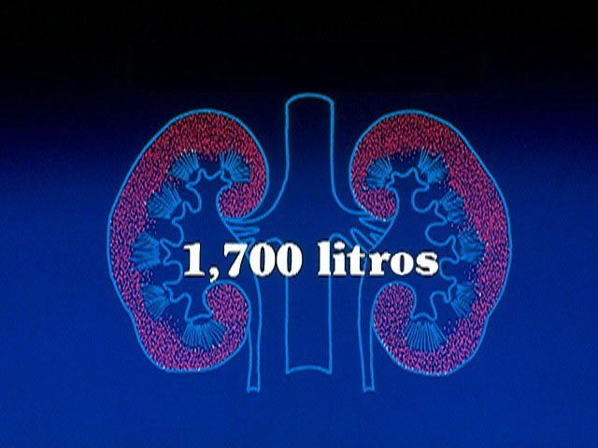
RINS

Slide 22
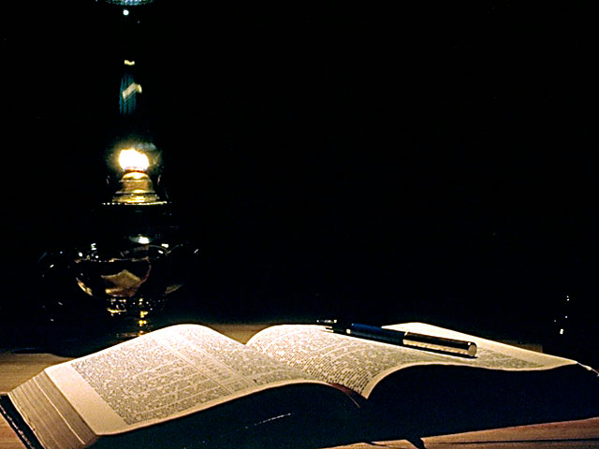
“Graças te dou, visto que por modo assombrosamente maravilhoso me formaste; as tuas obras são admiráveis, e a minha alma o sabe muito bem.”
Salmos 139:14

Slide 23
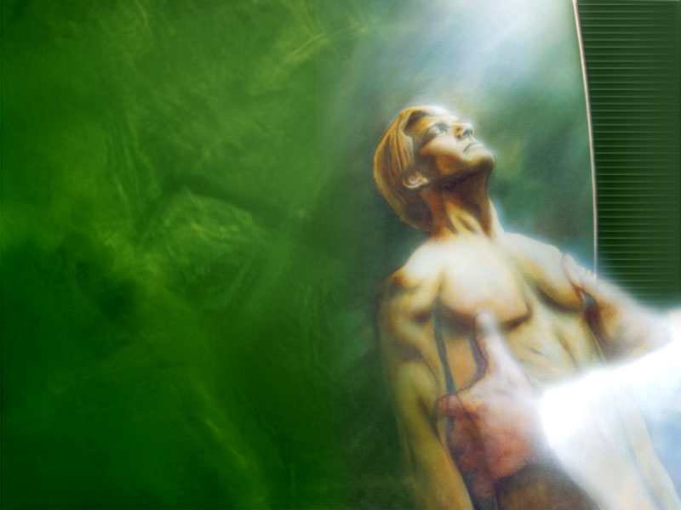
“Também disse Deus: Façamos o homem à nossa imagem, conforme a nossa semelhança... CRIOU DEUS, POIS, O HOMEM À SUA IMAGEM, à imagem de Deus o criou; homem e mulher os criou.”
Gênesis 1:26 - 27

Slide 24
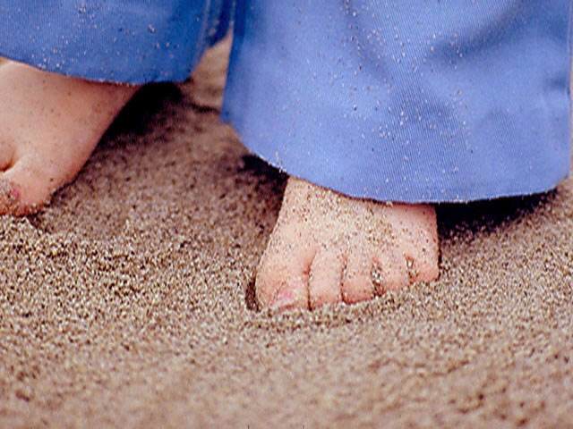

Slide 25
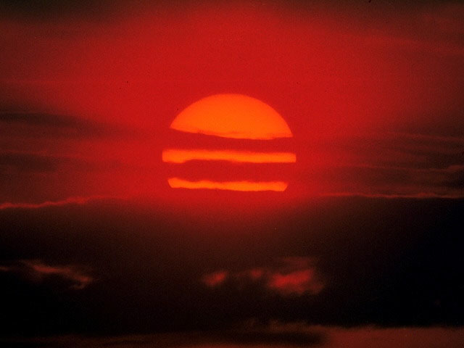
150.000.000 Km

Slide 26
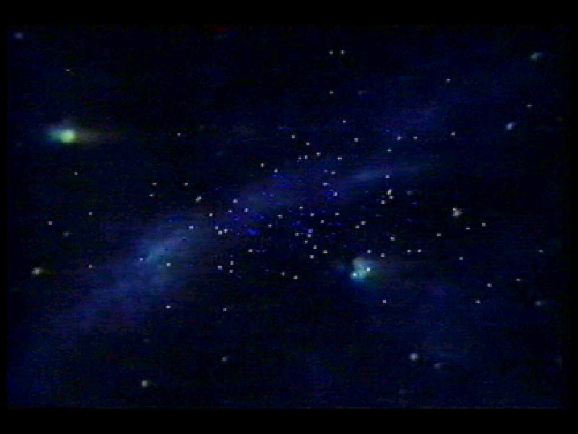
Alpha Centauro
41.600.000.000.000 Km

Slide 27
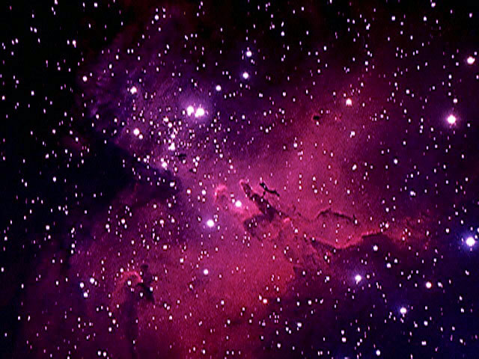
“Como não se pode contar os exércitos
do céu...”
Jeremias 33:22

Slide 28
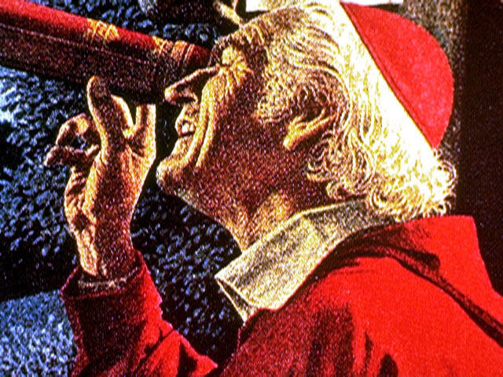

Slide 29
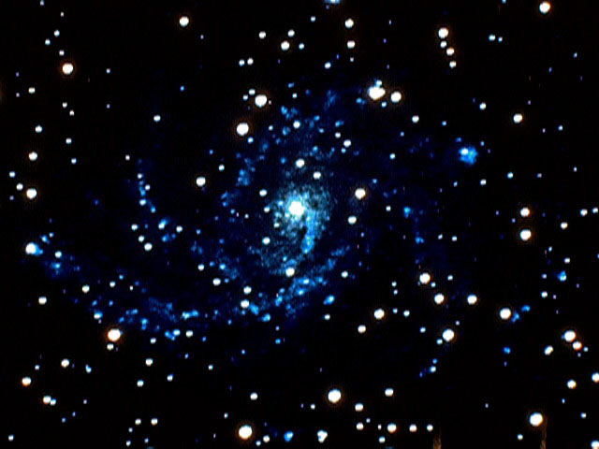
5.119 estrelas

Slide 30
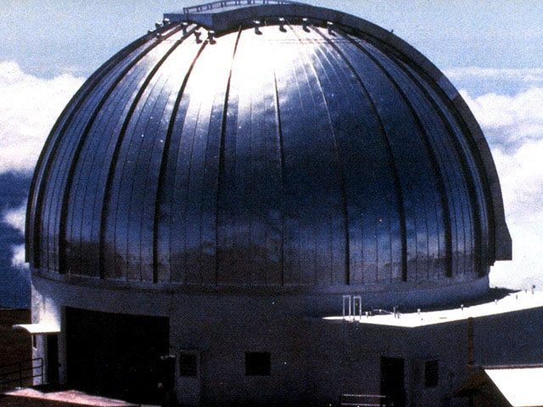
Monte Palomar

Slide 31
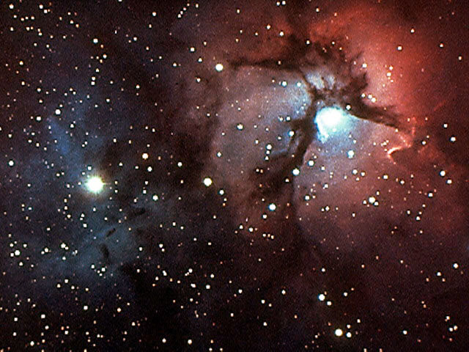
+ 200.000.000.000

Slide 32

“Levantai ao alto os olhos e vede. Quem criou estas coisas? Aquele que faz sair o seu exército de estrelas, todas bem contadas, as quais Ele chama pelo nome; por ser Ele grande em força e forte em poder, nenhuma só vem a faltar.” Isaías 40 : 26

Slide 33
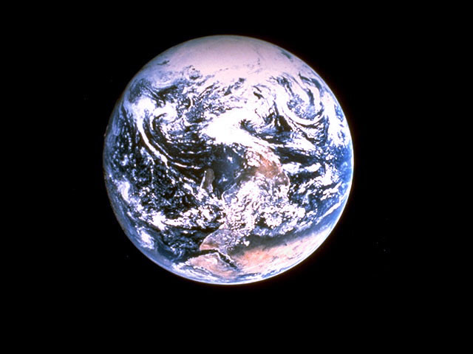
“Ele é o que está assentado sobre a redondeza da terra...”
Isaías 40 : 22

Slide 34
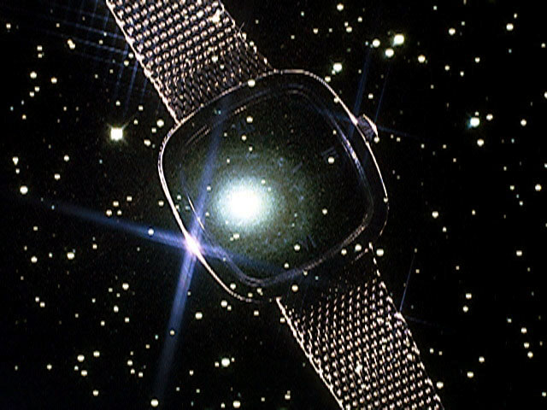

Slide 35
